Slide 1

BRIEFING REGIONAL DIÁRIO
Confeccionado em: 23/09/2026
Confeccionado por: SO ROCHA
Previsor: TEN TAFURI

Slide 2
PREVISÃO PARA AS REGIÕES
REGIÃO SUL: Áreas de instabilidade provocarão trovoadas com chuva e restrições de teto e visibilidade sobre SC e PR.
REGIÃO SUDESTE: Previsão de chuva na TMA-SP e TMA-RJ devido a passagem de uma frente fria sobre a região, haverá restrição de teto e visibilidade devido às precipitações.
REGIÃO CENTRO-OESTE: Previsão de trovoadas com chuva no sul, centro/leste/norte de MT e MS, principalmente à tarde.
REGIÃO NORDESTE: Previsão de céu parcialmente nublado a nublado, com pancadas de chuva entre o litoral de MO e FZ.
REGIÃO NORTE: Previsão de trovoadas e pancadas de chuva isoladas no AC, RO, centro-oeste e sul do AM, principalmente à tarde.

Slide 3
BRIEFING REGIONAL DIÁRIO
SIGMET em vigor
Localidades com evento severo
Vento forte (≥ 21 KT / rajada)
SBAO: 24, 25, 26, 27
SBAZ: 23, 24, 25, 26
SBBS: 11
SBCW: 24, 25, 26, 29, 30
SBRE: 4
SBBV SBRB SBCZ SBUA SBCC SBSO SBTT SBJI SSKW SBSI SBBR SBCF SBGO SBGP SBML SBBU SBAE SBDN SBPA
SBPS SBVT SBUF SBTD SBCA SBPO SBCH SBPF SBCX SBFL SBJA SBPA SBCO SBPK SBBG SBSM
Atualizações consulte: https://redemet.decea.mil.br/

Slide 4

BRIEFING REGIONAL DIÁRIO
RESTRIÇÕES · METAR 23/09 12:09 UTC
1 - Restrições de teto: SBCT, SBGR, SBSP
2 - Restrições de visibilidade: SBEG
3 - Restrições de teto/visibilidade: SBGL, SBJV, SBRJ
 | VFR | Vis ≥ 5.000 m e Teto ≥ 1.500 ft
 | IFR | Vis 1.500–5.000 m ou Teto 600–1.500 ft
 | ABX MIN | Vis < 1.500 m ou Teto < 600 ft
Atualizações consulte: https://redemet.decea.mil.br/

Slide 5
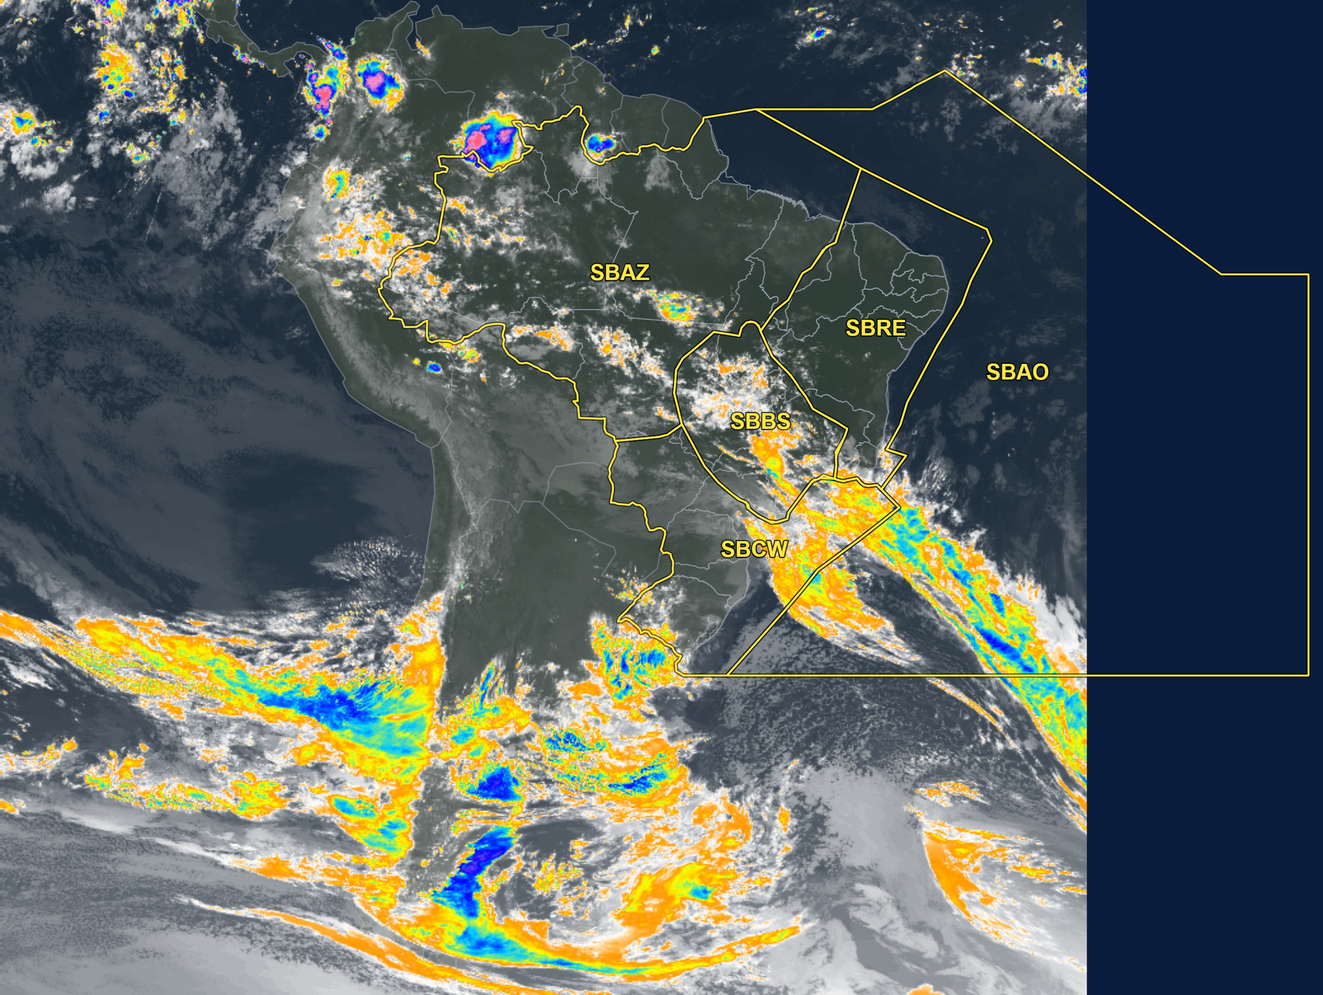
Satélite — América do Sul
Imagem: 23/09/2026 11:40 UTC
Atualizações consulte: https://redemet.decea.mil.br/

Slide 6
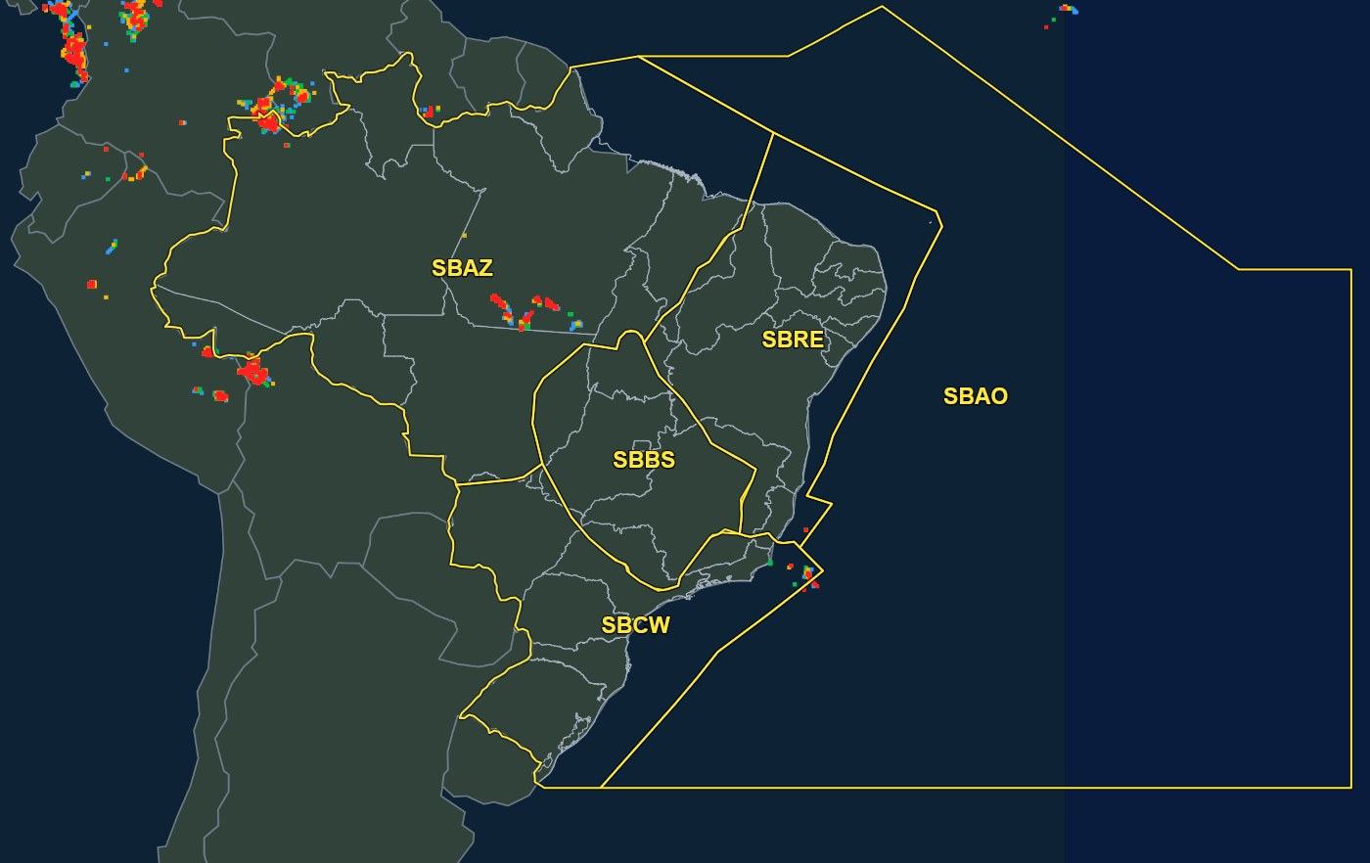
DEA - 12:08 UTC
0–15 min
15–30 min
30–45 min
45–60 min
Atualizações consulte: https://redemet.decea.mil.br/

Slide 7
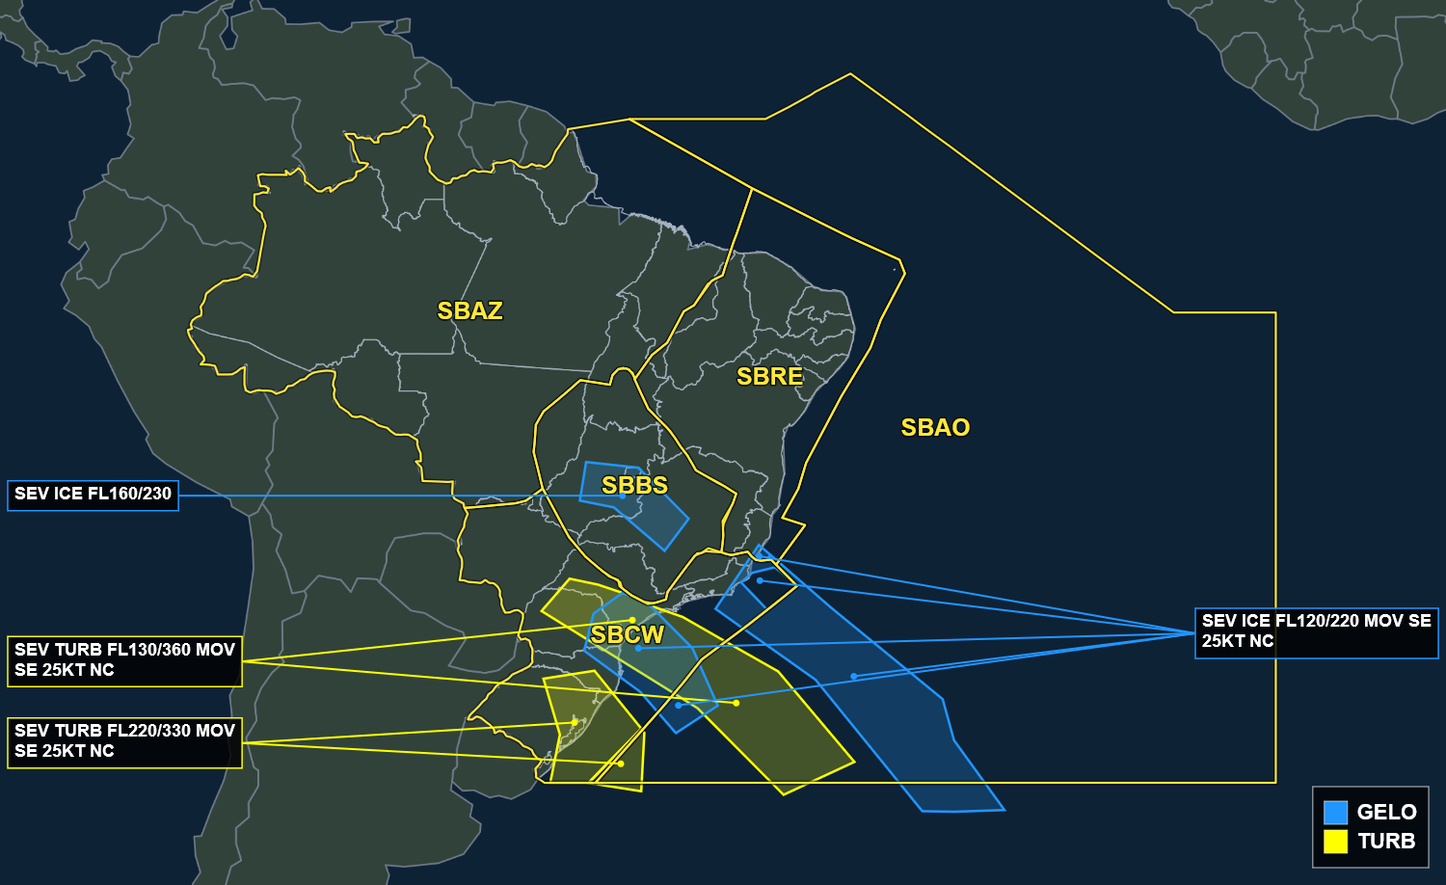
SIGMET em vigor · consulta 23/09 12:08 UTC
Atualizações consulte: https://redemet.decea.mil.br/

Slide 8
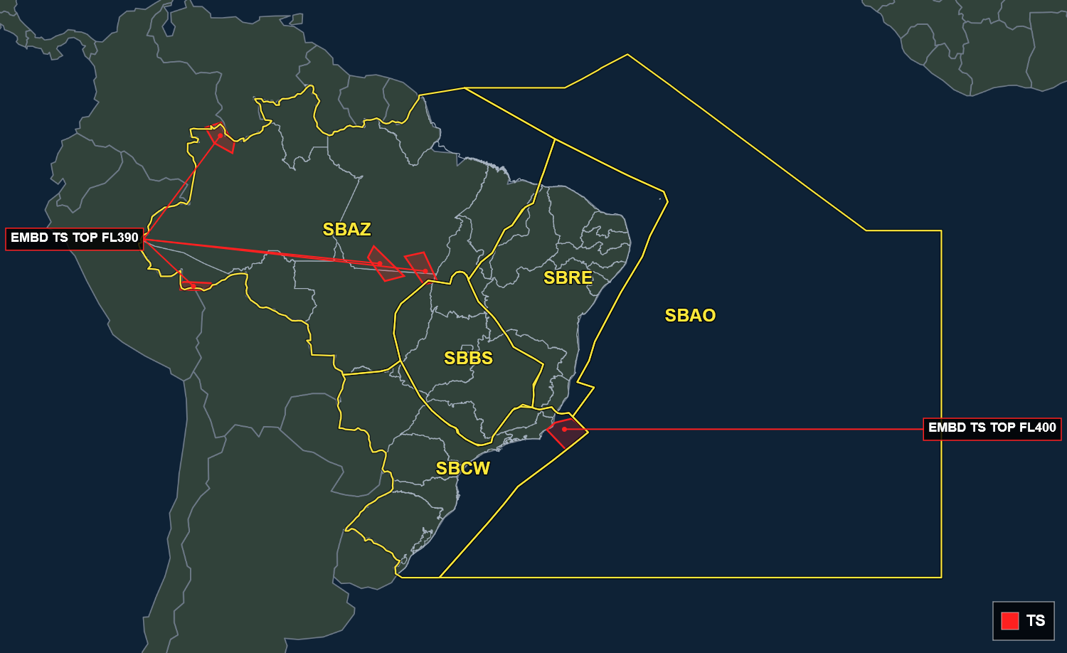
SIGMET de TS em vigor · consulta 23/09 12:08 UTC
Atualizações consulte: https://redemet.decea.mil.br/

Slide 9
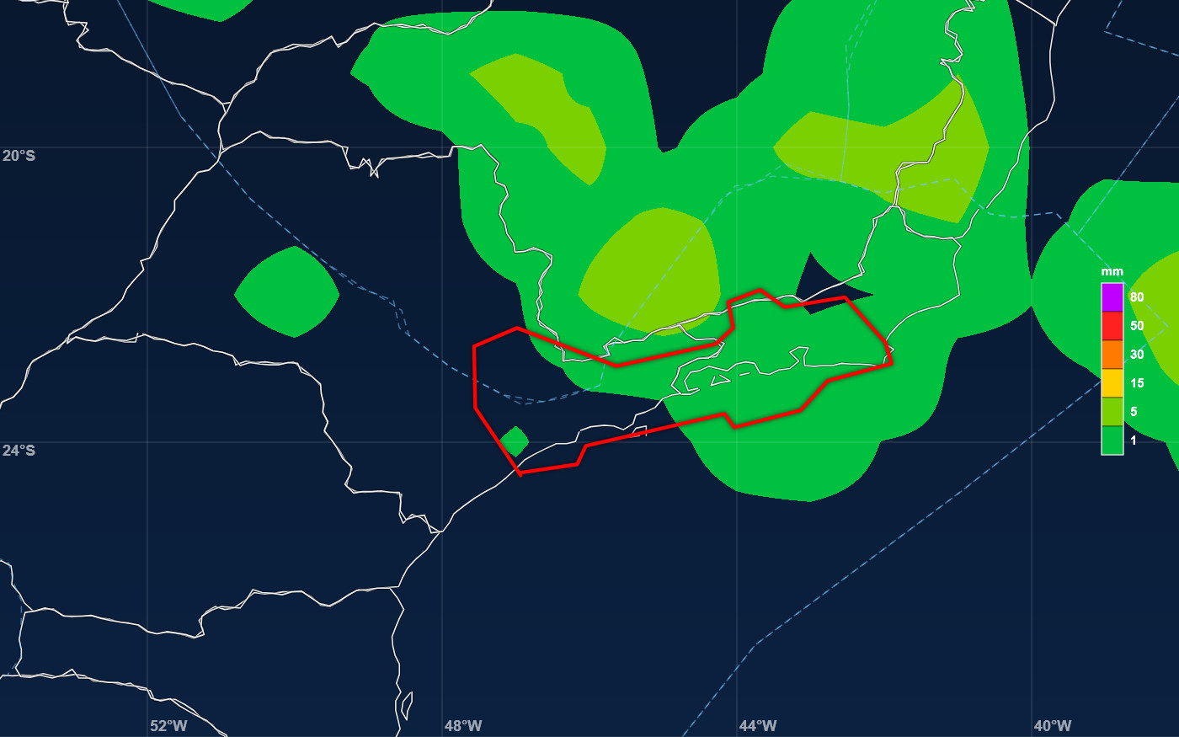
Modelagem ECMWF — precipitação prevista (pico) · 2000 UTC 23/09 (rodada 23/09 00Z)

Slide 10
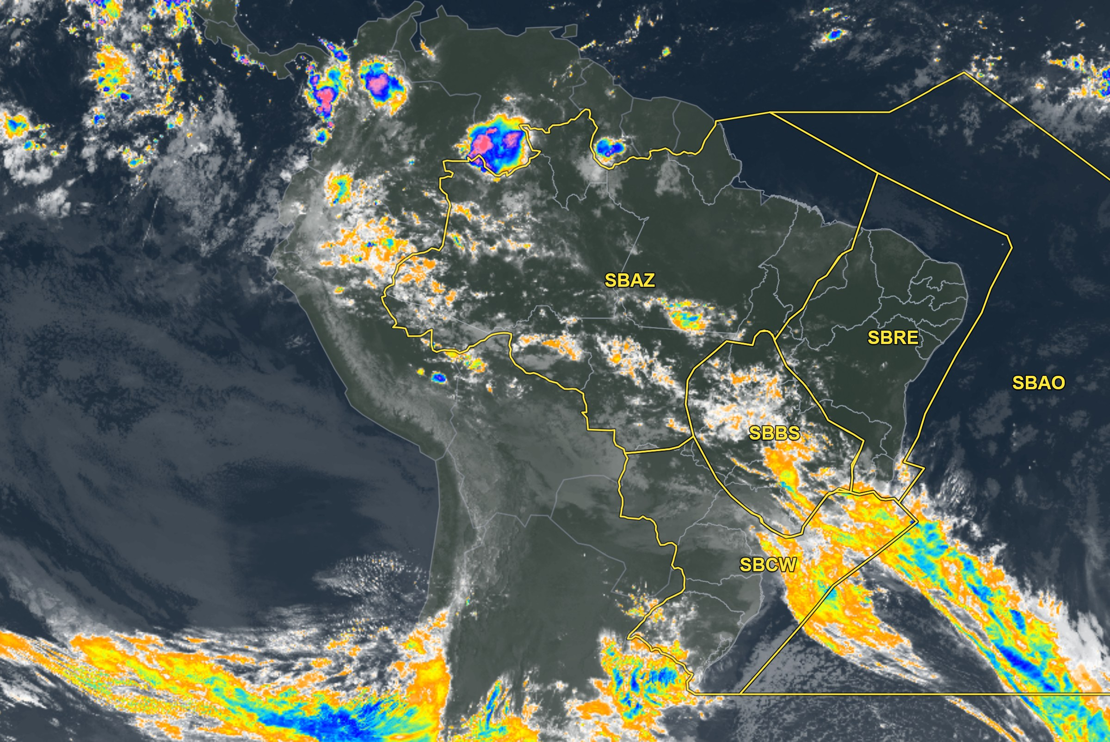
Satélite realçada
Imagem: 23/09/2026 11:40 UTC
FIR-AZ | EG | BE | BV | MQ | SL | SN | PV | RB | CY
MANHÃ | FU V
TARDE |  |  | TSRA V | TS | TS |  | TS | TSRA
NOITE |  | TS
MANHÃ | FU V |  |  |  |  |  |  | T

Slide 11
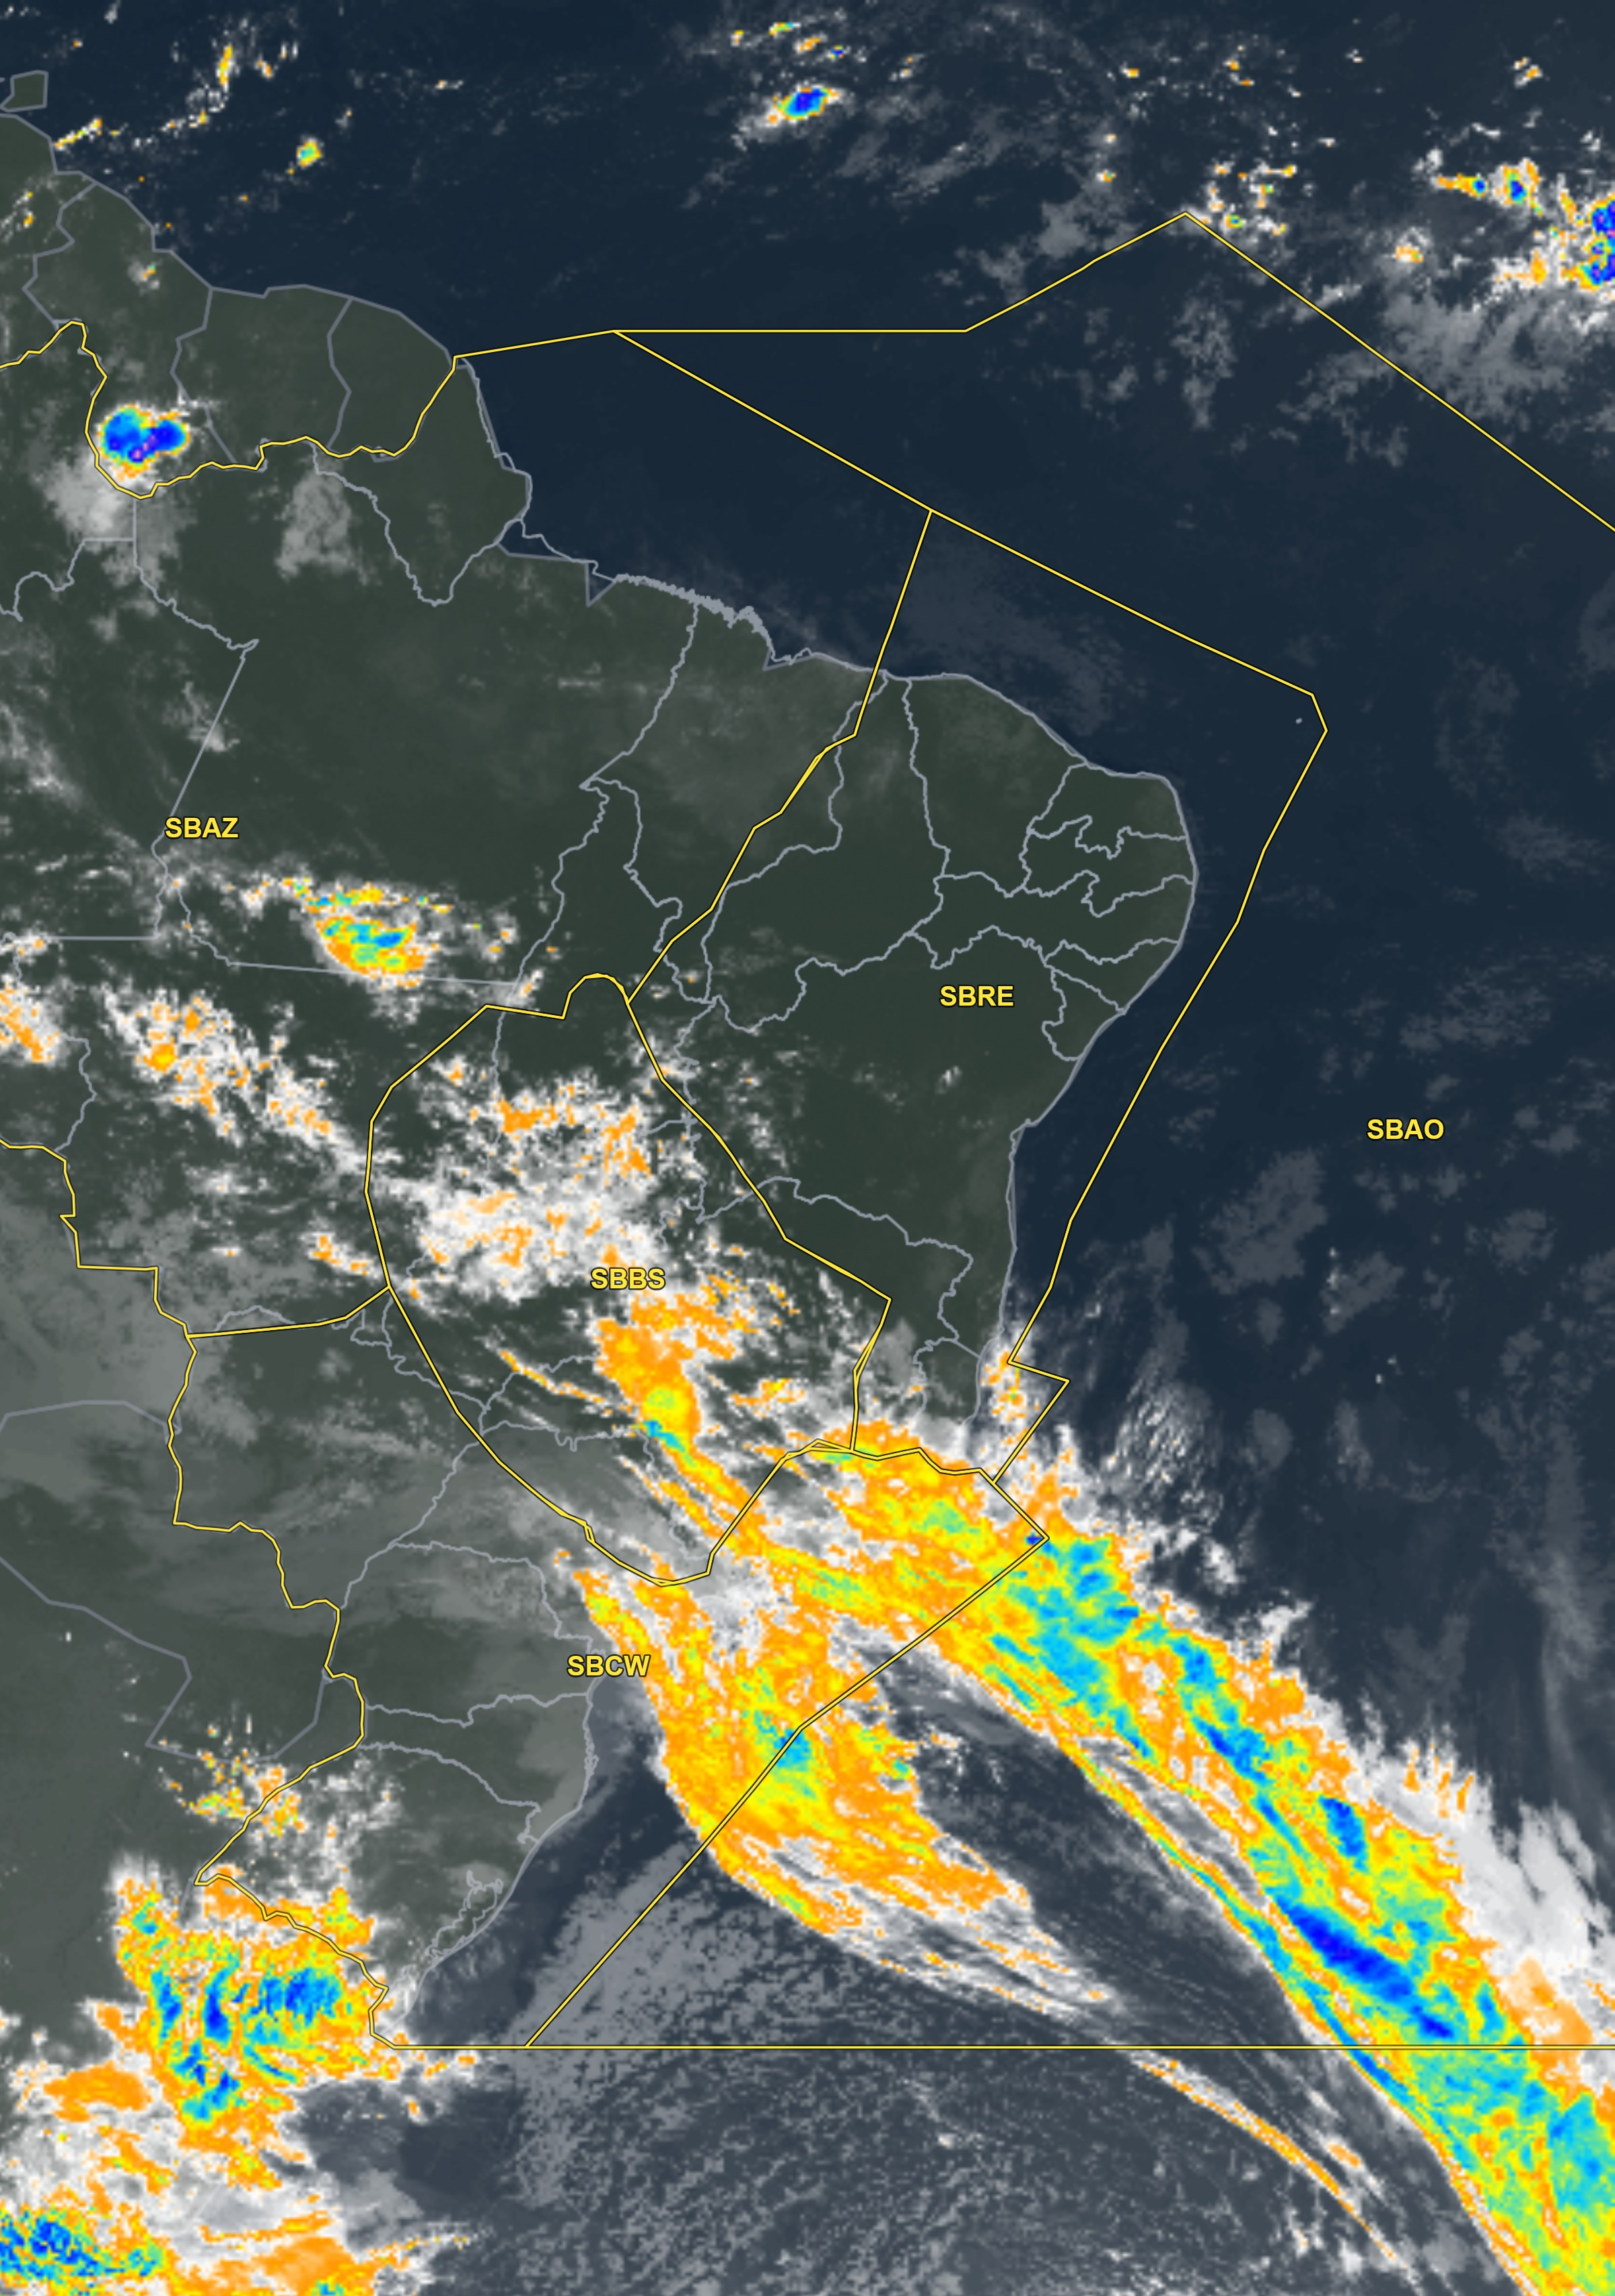
Satélite realçada
Imagem: 23/09/2026 11:40 UTC
FIR-RE | FZ | RF | SV | VT
MANHÃ | -SHRA |  |  | -RA
TARDE |  |  |  | RA BR V/RAJ 22KT
NOITE |  |  |  | RA BR V/RAJ 22KT
MANHÃ |  |  |  | -RA BR V

Slide 12
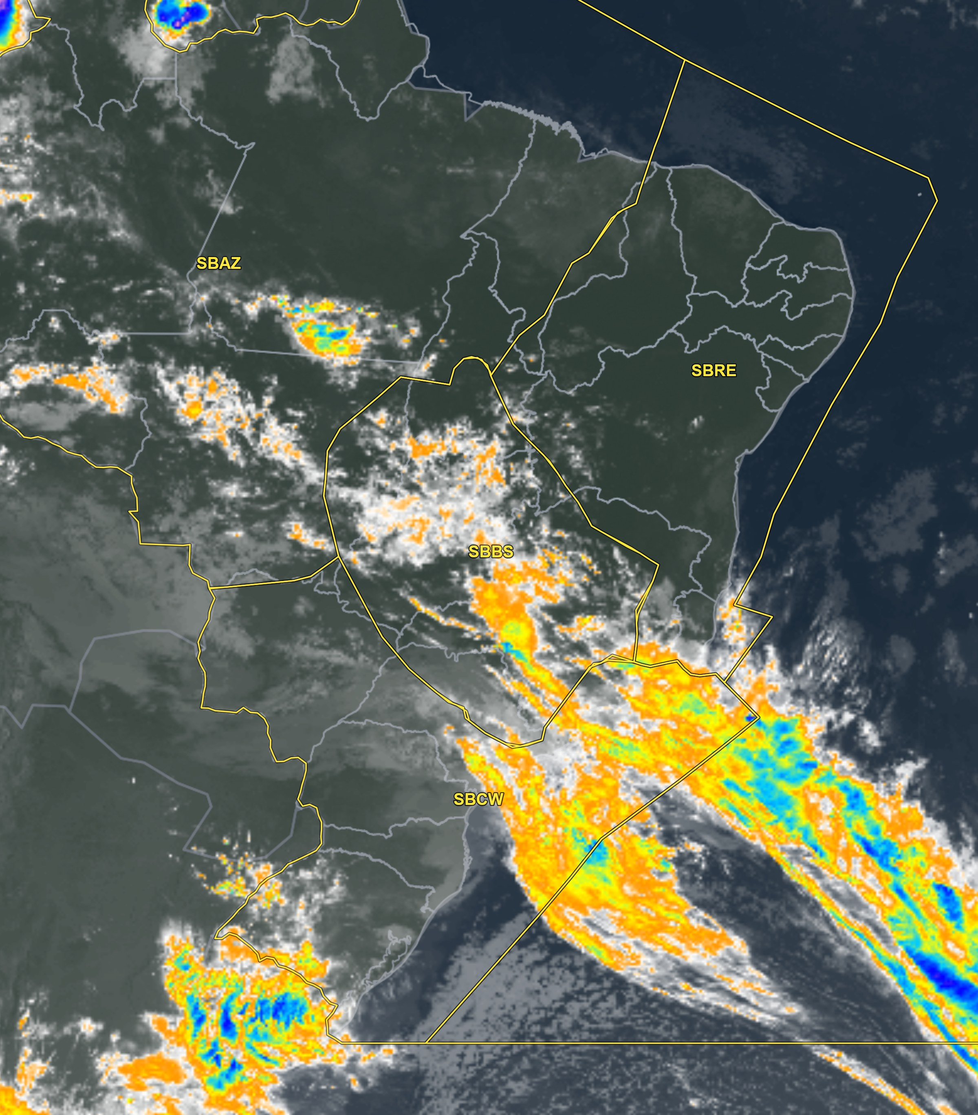
Satélite realçada
Imagem: 23/09/2026 11:40 UTC
FIR-BS | BR | GO | BH | CF | KP
MANHÃ |  |  | -RA | -RA | -RA
TARDE | TSRA | TS | TSRA | TSRA | RA T/V RAJ 22KT
NOITE | TS |  | TSRA | TSRA | T
MANHÃ |  |  | T | T | T

Slide 13
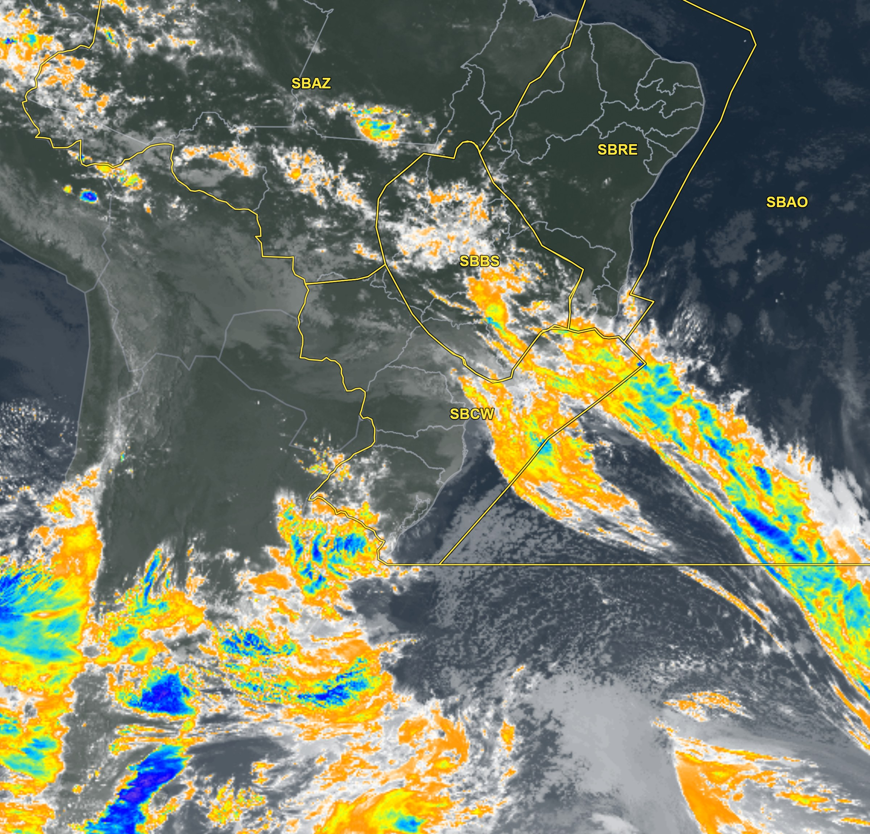
Satélite realçada
Imagem: 23/09/2026 11:40 UTC
FIR-CW | GR | SP | GL | RJ | CG | CT | FI | FL | JV | NF | PA
MANHÃ | RA BR T/V | RA BR T/V | RA BR T/V | RA BR T/V |  | -RA T |  |  | -RA BR T/V
TARDE | RA BR T/V | RA BR T/V | RA BR T/V | RA BR T/V |  | T
NOITE | -RA BR T/V | -RA BR T/V | RA BR T/V | RA BR T/V |  | T
MANHÃ | -RA BR T/V | -RA BR T/V | -RA BR T/V | -RA BR T/V |  | T |  |  | T

